Slide 1
新生训练营 · 分组讨论成果初稿
突发事件中的
学生骨干担当
第一时间响应 · 信息核实 · 情绪安抚 · 资源协同 · 秩序维护
以“校园场景模拟 + 行动工具包”
呈现学生骨干的应急协作能力
八里台校区 / 津南校区
Notes:
[Sources]
- 用户提供：主题截图、八里台/津南校区地图（2026-08-23）
- 所有流程和分工为展示用建议，实际电话、集合点须以学校官方通知为准。

Slide 2
我们的答题框架
不是“替代老师”，而是成为可靠的协作节点
骨干的价值：稳住现场、传准信息、接通资源、守住秩序
01
02
03
校园常见突发场景模拟
配合辅导员的协同能力
应急联络与职责速查卡
疾病、网络舆情、安全事件；明确第一时间流程。
信息核实、情绪安抚、资源协调、秩序维护。
关键联络渠道、角色分工与可执行清单。
新生训练营｜突发事件中的学生骨干担当 · 02
南开大学校区情境模拟
Notes:
[Sources]
- 用户提供：主题截图、八里台/津南校区地图（2026-08-23）
- 所有流程和分工为展示用建议，实际电话、集合点须以学校官方通知为准。

Slide 3
方向一｜场景模拟
先判断风险等级，再做“该做的第一件事”
三个高频场景共用一条行动原则：不围观、不传谣、不擅自处置
同学突发疾病
立即呼叫校医 / 120；留出通道；陪同者记录基本情况
救治优先
网络舆情 / 误传
截留原始信息；只报官方渠道；提醒群内停止扩散
核实优先
安全事件 / 纠纷
先隔离风险、报警 / 报保卫；组织同学远离现场
安全优先
所有场景的“红线”：不发布未经核实的信息；不单独对抗风险；不替代专业人员作决定。
新生训练营｜突发事件中的学生骨干担当 · 03
南开大学校区情境模拟
Notes:
[Sources]
- 用户提供：主题截图、八里台/津南校区地图（2026-08-23）
- 所有流程和分工为展示用建议，实际电话、集合点须以学校官方通知为准。

Slide 4
方向一｜通用应对流程
把紧急时刻的慌乱，转换成一条人人会走的流程
01
02
03
04
发现
→
上报
→
处置
→
跟进
确认自身安全
初判：人身 / 舆情 / 安全
联系辅导员 / 宿管 / 保卫
说明“何时、何地、何人、何事”
按指令呼叫专业资源
维持通道与现场秩序
记录事实、安抚同学
等待统一口径与后续安排
上报话术： “我在____，发现____。目前____人受影响，已采取____，请指示 / 协助。”
新生训练营｜突发事件中的学生骨干担当 · 04
南开大学校区情境模拟
Notes:
[Sources]
- 用户提供：主题截图、八里台/津南校区地图（2026-08-23）
- 所有流程和分工为展示用建议，实际电话、集合点须以学校官方通知为准。

Slide 5
方向二｜把辅导员的指令变成现场行动
“一个口径、两条通道、三类任务”
一个口径
两条通道
三类任务
所有对外信息
以辅导员 / 学校官方通知为准
向上：事实与需求
向下：通知与安抚
信息员：核实与记录
联络员：资源与反馈
秩序员：分流与陪伴
骨干只传递“已确认的事实 + 明确的行动指令”，避免个人判断变成群体焦虑。
新生训练营｜突发事件中的学生骨干担当 · 05
南开大学校区情境模拟
Notes:
[Sources]
- 用户提供：主题截图、八里台/津南校区地图（2026-08-23）
- 所有流程和分工为展示用建议，实际电话、集合点须以学校官方通知为准。

Slide 6
方向三｜应急联络与职责速查卡
把“找谁、说什么、谁来做”提前写清楚
角色 | 第一职责 | 联络对象 / 渠道 | 交接标准
总协调（1人） | 接收指令、统一分派 | 辅导员 / 临时总群 | 每15分钟汇总一次
信息核实（2人） | 记录事实、筛除传言 | 当事人 / 现场同学 | 四要素齐全：时地人事
资源联络（2人） | 按指令联系校医、保卫等 | 校医院 / 保卫处 / 宿管 | 明确“已接通 / 预计到达”
秩序安抚（4人） | 分流、陪同、安抚 | 受影响同学 / 班群 | 通道畅通、人员可追踪
联络号码与集合点请在会前由“总协调”向学院 / 学校官方渠道核验后填入，不在展示中臆造。
新生训练营｜突发事件中的学生骨干担当 · 06
南开大学校区情境模拟
Notes:
[Sources]
- 用户提供：主题截图、八里台/津南校区地图（2026-08-23）
- 所有流程和分工为展示用建议，实际电话、集合点须以学校官方通知为准。

Slide 7
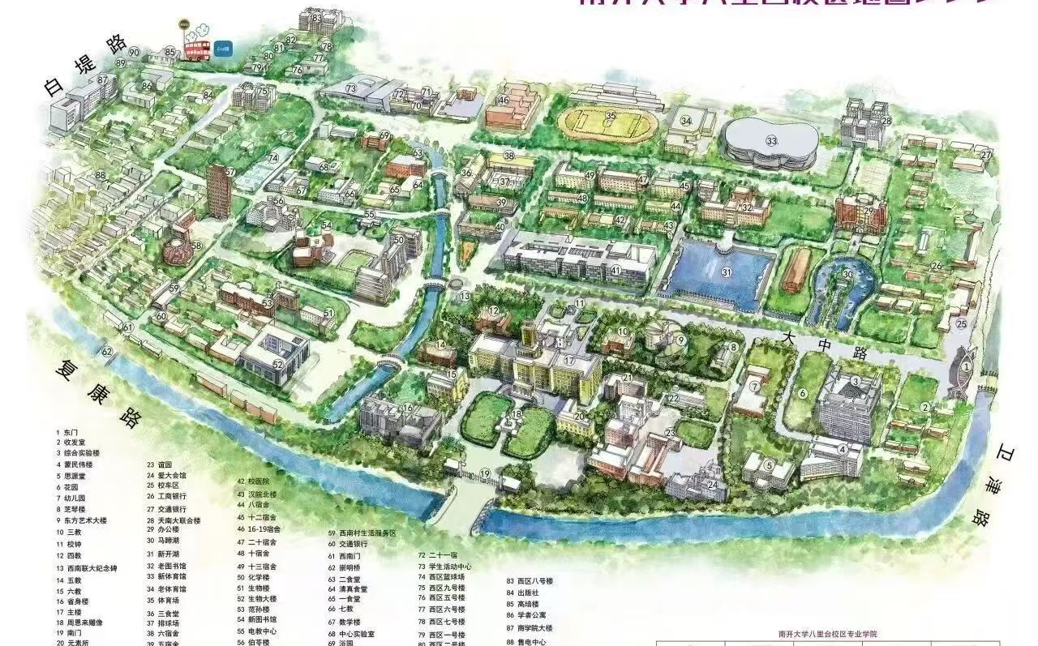
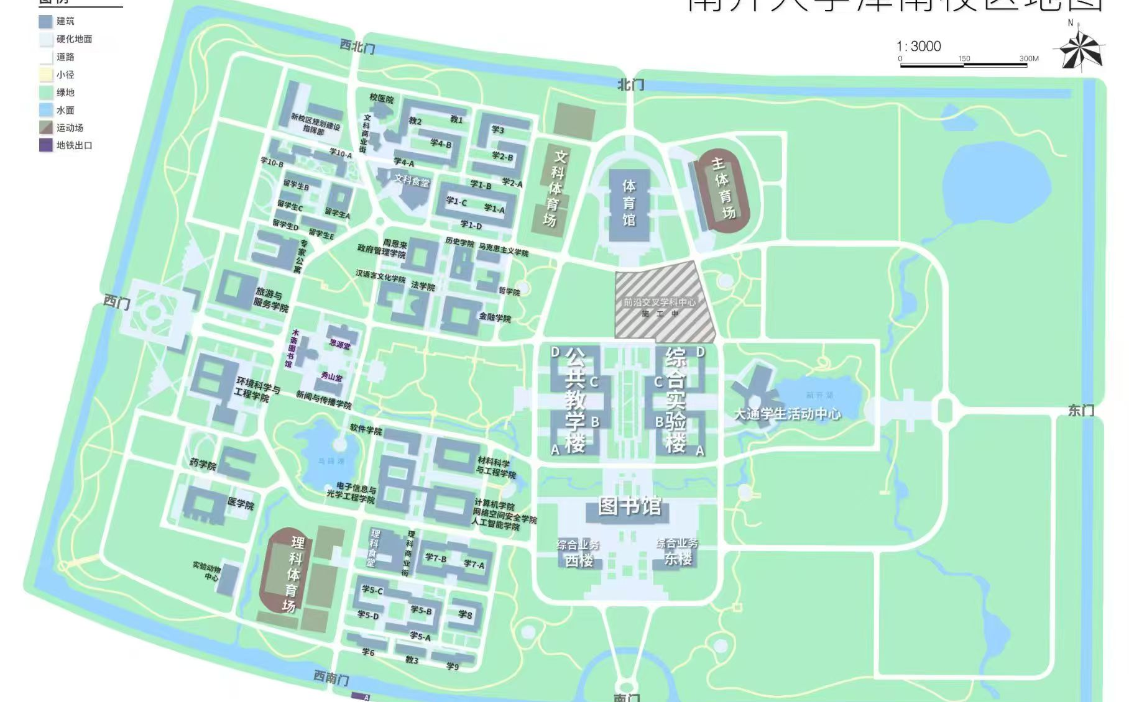
地图落点｜不同校区，同一套行动逻辑
快速定位，就近报备，清出通道
具体集合点须由现场老师确认
八里台校区：以宿舍、教学楼、运动场等高频区域演练“定位 + 上报”。
津南校区：以公共教学楼、图书馆、学生生活中心等区域演练“分流 + 协同”。
建议演练时让每名成员说清：我在哪个校区 / 哪栋楼附近 / 最安全的通道在哪里。
新生训练营｜突发事件中的学生骨干担当 · 07
南开大学校区情境模拟
Notes:
[Sources]
- 用户提供：主题截图、八里台/津南校区地图（2026-08-23）
- 所有流程和分工为展示用建议，实际电话、集合点须以学校官方通知为准。

Slide 8
10人分工｜3×3 内容小组 + 1 名总控
这样拆分合理，但要通过共同标准避免三份 PPT 变成三套语言
A组｜场景模拟
B组｜协同机制
C组｜速查工具
总控｜1人
A1 情景与流程
A2 风险点与红线
A3 案例演示 / 台词
B1 信息核实
B2 情绪安抚
B3 资源与秩序
C1 联络表框架
C2 职责卡设计
C3 地图落点 / 演练
统一母版与字号
合并逻辑与事实核验
讲稿、计时、彩排
统一交付标准：每组 3 页以内 + 1 页“关键结论”；每页只回答一个问题；所有称谓、流程和地图标注由总控统一。
新生训练营｜突发事件中的学生骨干担当 · 08
南开大学校区情境模拟
Notes:
[Sources]
- 用户提供：主题截图、八里台/津南校区地图（2026-08-23）
- 所有流程和分工为展示用建议，实际电话、集合点须以学校官方通知为准。

Slide 9
倒排计划｜把“28日上午展示”变成可控交付
关键：26日晚完成内容骨架；27日晚只做合并、演练与纠错
8/25 21:00
定框架
分工、选情境、确定每组交付页数；总控发母版与共享目录。
8/26 晚
出骨架
三组完成“观点 + 流程 + 证据”；总控第一次合并并指出缺口。
8/27 晚
做成品
补地图 / 速查卡；统一格式；全员按展示顺序彩排 1 次。
8/28 上午
展示前检查
15分钟最终巡检：文件备份、页码、讲稿、展示者接力、现场提问分工。
会议节奏建议：每日 15 分钟站会（同步阻塞）+ 45 分钟分组产出 + 20 分钟总控验收。
新生训练营｜突发事件中的学生骨干担当 · 09
南开大学校区情境模拟
Notes:
[Sources]
- 用户提供：主题截图、八里台/津南校区地图（2026-08-23）
- 所有流程和分工为展示用建议，实际电话、集合点须以学校官方通知为准。

